Slide 1


Функционално програмиране
Мартин Чаов

Slide 2

Кои сте вие?

Slide 3
Цели
Какво е функционално програмиране?
С какво се различава от други парадигми?

Slide 4
Disclaimer ☺
Езика няма значение … освен когато има
Термините ще са на Английски език
Задавайте въпросите направо
Най-добрият стил
За целите на семинара: Масив === Списък === Вектор
Това е функция: fn(x, y) === obj.fn(x, y) === (fn x, y)
Това не е урок по история

Slide 5
Въведение
Functions as first-class object
Pure functions
Side effects
No shared state
Immutability
Referential transparency
Curry & Partial implementation
Functors
Monads
Lazy evaluation
Y-combinator

Slide 6
Какво е парадигма?

Slide 7
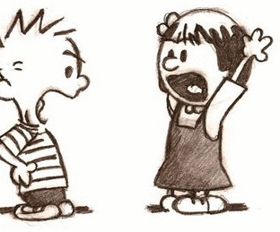
Онова, за което спорят програмистите…
/от древногръцки/

Slide 8
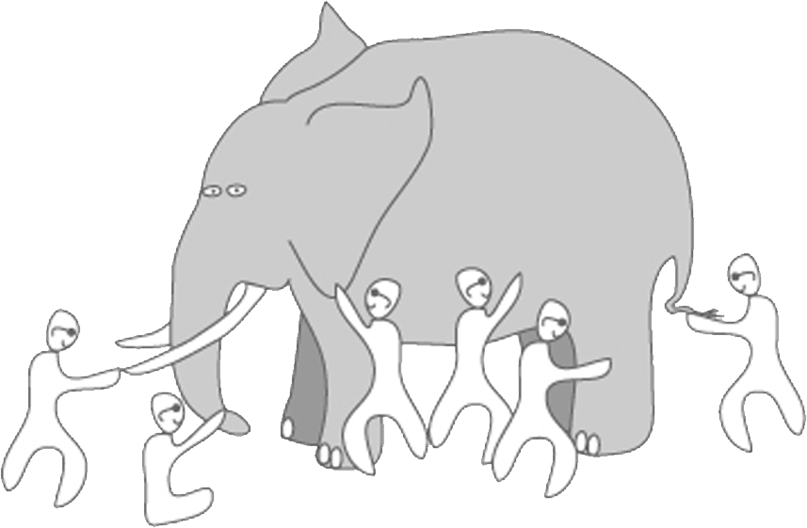
Слон
Стена?
Въже?
Парцал
Копие
Пън?
Змия

Slide 9
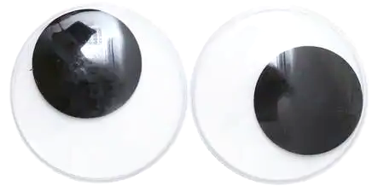
Програмиране
Monolith
Streams
MS
Dart
DB
Python

Slide 10
Machine code | Modular programming
Sequential code
GoTo;

Slide 11
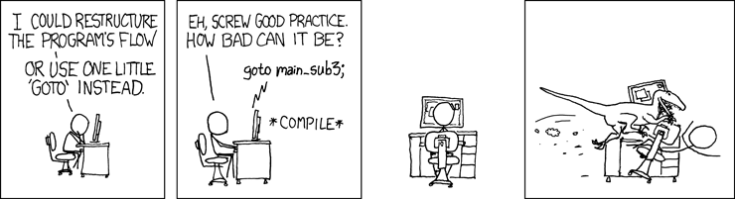

Slide 12
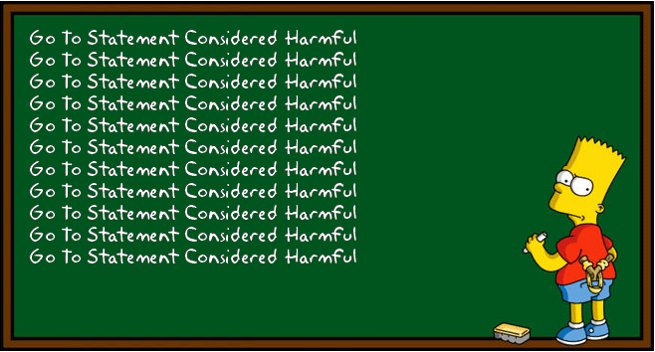

Slide 13

Structured programming
1-вата революция
Доказване на коректността на програма
“…scientific discipline based on mathematical rigor…”
Sequencing + Selection + Iteration

Slide 14
Някои от другите парадигми
functional decomposition
top-down design and step-wise refinement
bottom-up design
iterative design
third generation languages
fourth generation languages
fifth generation languages
object-oriented programming
components
programming patterns
aspect programming

Slide 15
Полиморфизъм
Обрънат flow of control
DI

Slide 16


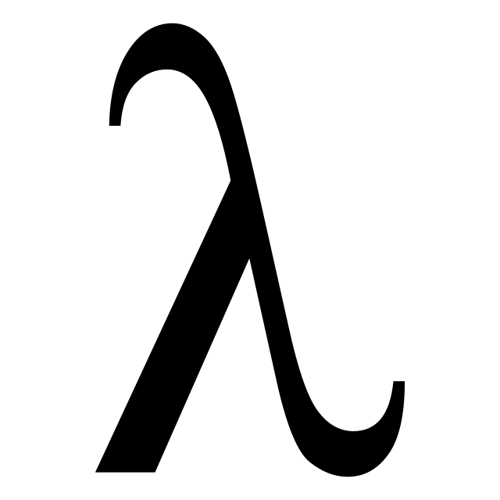
Functional programming
LISP 1958
Tree data structures
Garbage collection
Dynamic typing
Conditionals
Higher-order functions
Recursion
REPL
Programs as data

Slide 17
foo( X );
bar( X );

Slide 18
bar( X );
foo( X );

Slide 19
foo( bar( X ) ); bar( foo( X ) );

Slide 20
let A = [1, 2, 3, 4];
const inc = num => num + 1;
A.map(inc); // => [2,3,4,5]

Slide 21
const inc = num => foo(
bar(num, baz(num)),
foobar(num),
barbaz(num, foo(num))
);

Slide 22
2
2
1
4
map(inc)
3
5
4
3

Slide 23
map(inc)
2
2
1
4
3
5
4
3

Slide 24
const inc = num => foo(
bar(num, baz(num)),
foobar(num, A.pop()),
barbaz(num, foo(num))
);

Slide 25
const inc = num => foo(
bar(num, baz(num)),
foobar(num, A.pop()),
barbaz(num, foo(num))
);

Slide 26
A.map(inc); // => [??]

Slide 27

Immutable

Slide 28

Referential transparency

Slide 29
const add = (a, b) => a + b;
moreComplexOperation(param1, param2, add(1, 2));
moreComplexOperation(param1, param2, 3);

Slide 30
var globalVar = 5;
const add = (a, b) => a + b + globalVar;
moreComplexOperation(param1, param2, add(1, 2))

Slide 31
let discriminant = substract(
multiply(b, b),
multiply(4, a, c)
);
(- (* b, b), (* 4, a, c))

Slide 32
multiply(multiply(4, а), c)
multiply(4, a, c)

Slide 33
const multiply = (...arrgs) => Array.prototype.reduce.call(
arrgs,
(a,b) => a * b, 1
);

Slide 34

Referentially transparent
Не променят входящите данни
Изхода зависи само от входа
Нямат странични ефекти
Не зависят от състоянието на средата

Slide 35
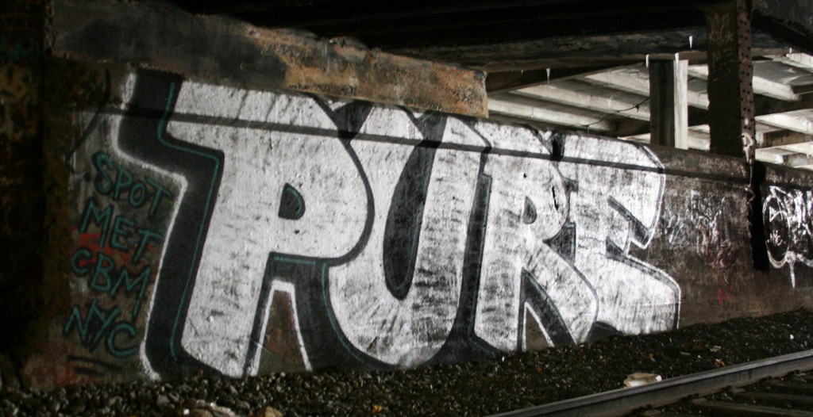

Slide 36


Slide 37
1
2
3
4
5
6
7
8
…

Slide 38
1
2
3
4
5
6
7
8
…
1
2
3
4
9
6
7
8
…

Slide 39
1
2
3
4
5
6
7
8
…

Slide 40
1
2
3
4
9
6
7
8
…

Slide 41
1
2
3
4
9
6
7
8
…

Slide 42

{…Кодец}

Slide 43
Императивен подход
Широко използване на присвояване
Усложнен модел
Ред на действие
Трудно проследяване
Смяна на фокуса

Slide 44
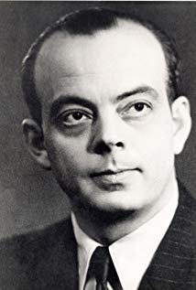
It seems that perfection is attained not when there is nothing more to add, but when there is nothing more to remove.
Antoine de Saint-Exupery

Slide 45
Защо е важно ФП?
Странични ефекти
Functional Core + Imperative Shell
Процесорите днес
Изоморфност

Slide 46
Минуси
...няма
Но!

Slide 47
Резюме
Immutable
Referential transparency
Pure functions
Determinism
Persistent data structures

Slide 48


Slide 49
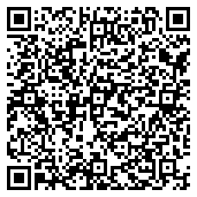
Connect ☺
LinkedIn: https://goo.gl/CRRJ2Y
Mail: martin.c@sbtech.com
Github: https://github.com/mchaov
@raziel_pld

